Slide 1
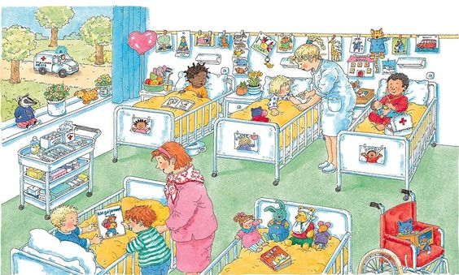
Kind in het ziekenhuis

Slide 2
Geschiedenis van de kinderafdeling
Begin 20e eeuw hoog sterfte onder zuigelingen door infectie ziekten
Introductie boxensysteem in de 20e eeuw
Invoering antibiotica

Slide 3
Geschiedenis kinderafdeling
1863 1e kinderziekenhuis in Rotterdam met huisarts als behandelaar(Sophia) 1865 Emma Kinderziekenhuis Amsterdam
Eind 19e eeuw start opleiding kinderarts
1928 start opleiding kinderverpleegkundige
Visie, laatste 50 jaar ontwikkeld

Slide 4
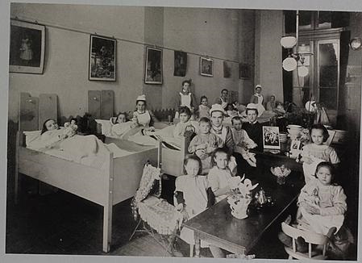

Slide 5
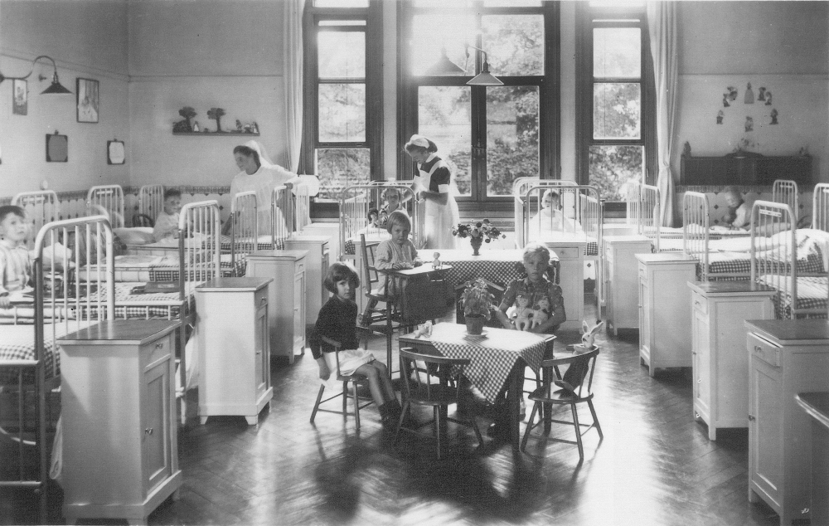
Kinderzaal Burgerziekenhuis A’dam

Slide 6
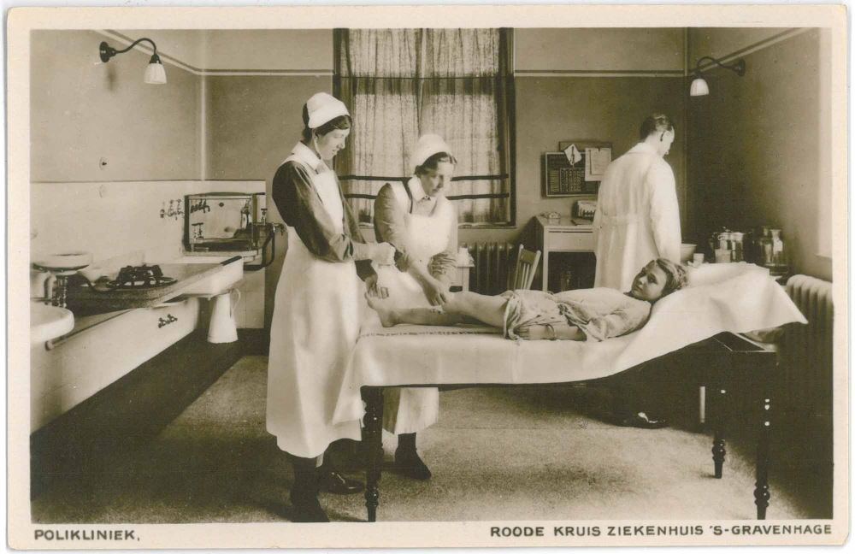
Poli kliniek Rode kruis ziekenhuis Den Haag

Slide 7
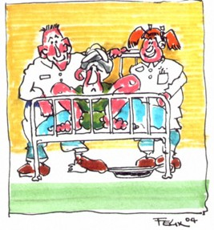
Visie
3 R’s
Uitgebreid met:
Hygiëne, voeding, speelmogelijkheden, lichamelijke en geestelijke ontwikkeling

Slide 8
Indeling kinderafdeling
Welke ruimtes zijn er/hoe is de afdeling opgebouwd?
Welke disciplines werken er?
In 2 tallen over nadenken en opschrijven

Slide 9
Ruimtes op een kinderafdeling
Kamers voor tieners
Kamers voor schoolkinderen
Kamers voor kleuters/peuters
Boxen
Couveuse kamers
Speelkamer
Tienerkamer

Slide 10
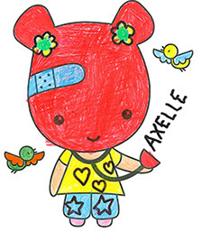
Badkamer
Schoolruimte
Afdelingskeuken
Spoelkeuken
Behandelkamer/onderzoekskamer
Ouderkamer

Slide 11
Disciplines op de kinderafdeling
Kinderartsen
Chirurgen
Kno artsen
Kinderverpleegkundige/ verpleegkundige
Neonatologie verpleegkundige
Pedagogisch medewerker
Voedingsassistente

Slide 12
Disciplines die samenwerken met de kinderafdeling
Fysiotherapeuten
Ergotherapeuten
Psychologen
Maatschappelijk werk
Diëtist
Cliniclowns

Slide 13
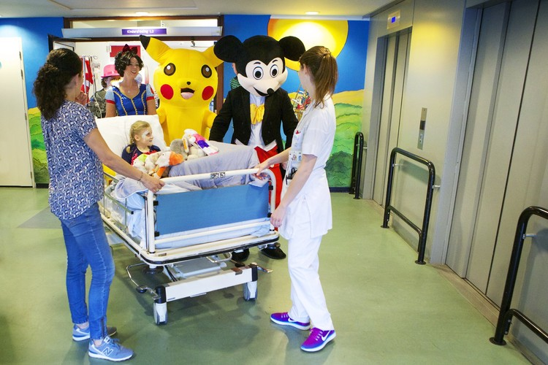
Moderne kinderafdeling

Slide 14
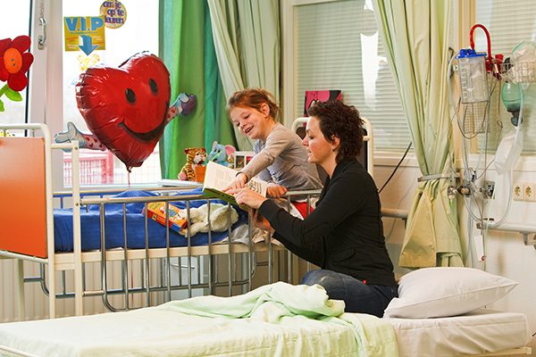
Moderne kinderafdeling

Slide 15
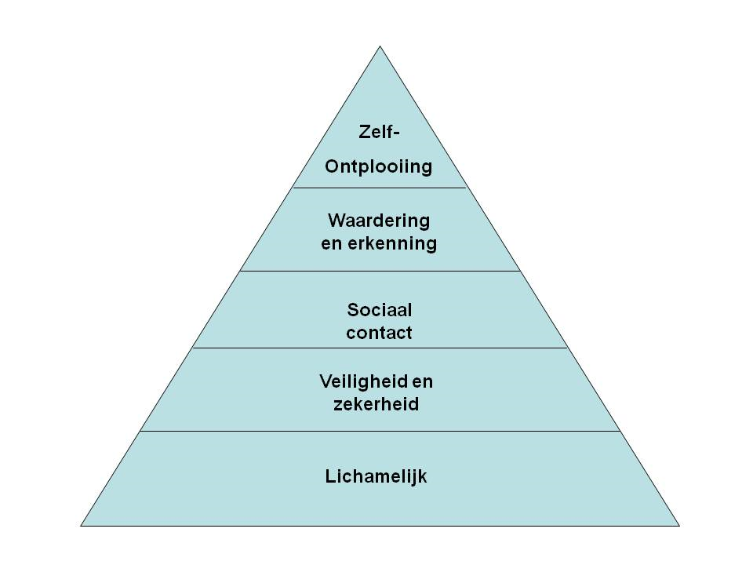
Opname van een kind
Pyramide van maslow:

Slide 16
Opname
Dagbehandeling
Spoedopname
Korte opnames
Gemengd verplegen
Indeling op leeftijd of op aandoening

Slide 17
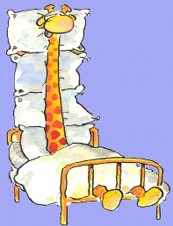
Opdracht
Bekijk het handvest kind en ziekenhuis, op www.kindenziekenhuis.nl

Slide 18
Opdracht
Werken in tweetallen:
Wat zijn belangrijke aandachtspunten bij een opname van een kind?
Hoe verloopt het verpleegkundig proces bij een kind?
Wat is de rol van de kinderverpleegkundige?

Slide 19
